Slide 1
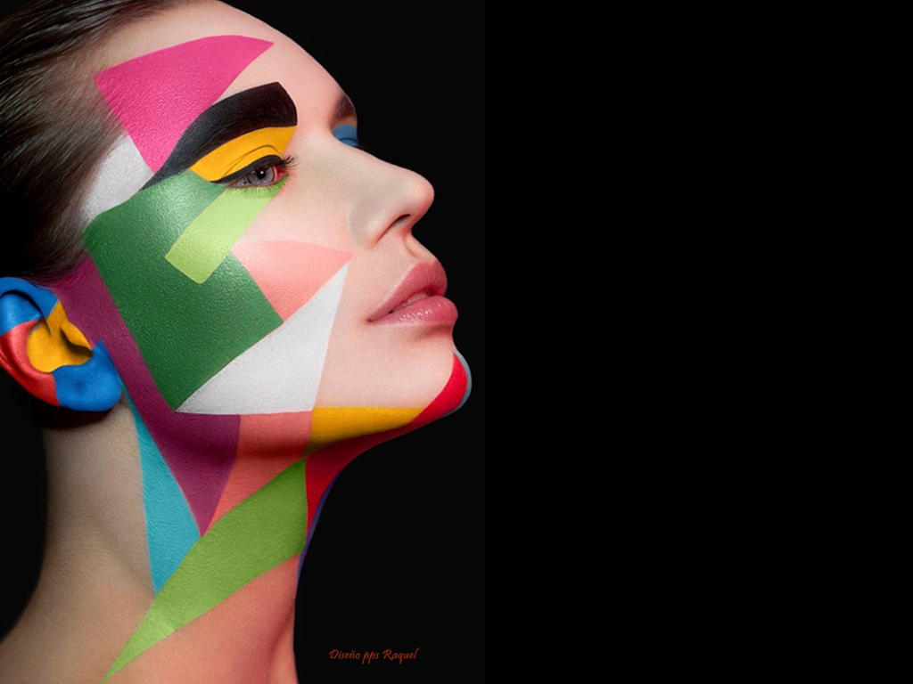





Slide 2
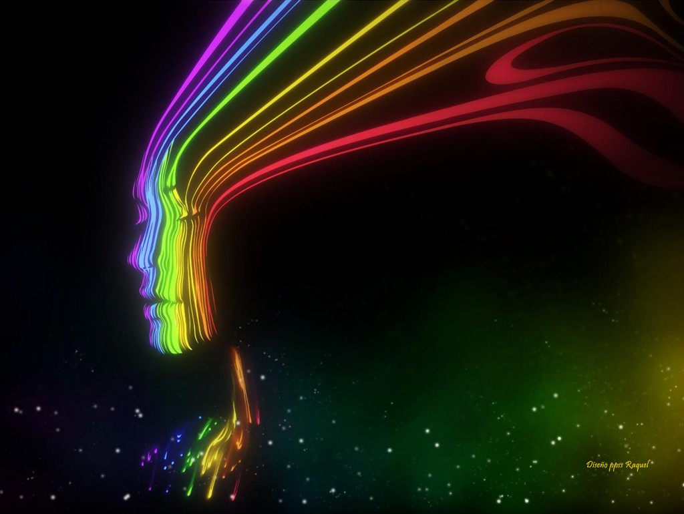











Slide 3

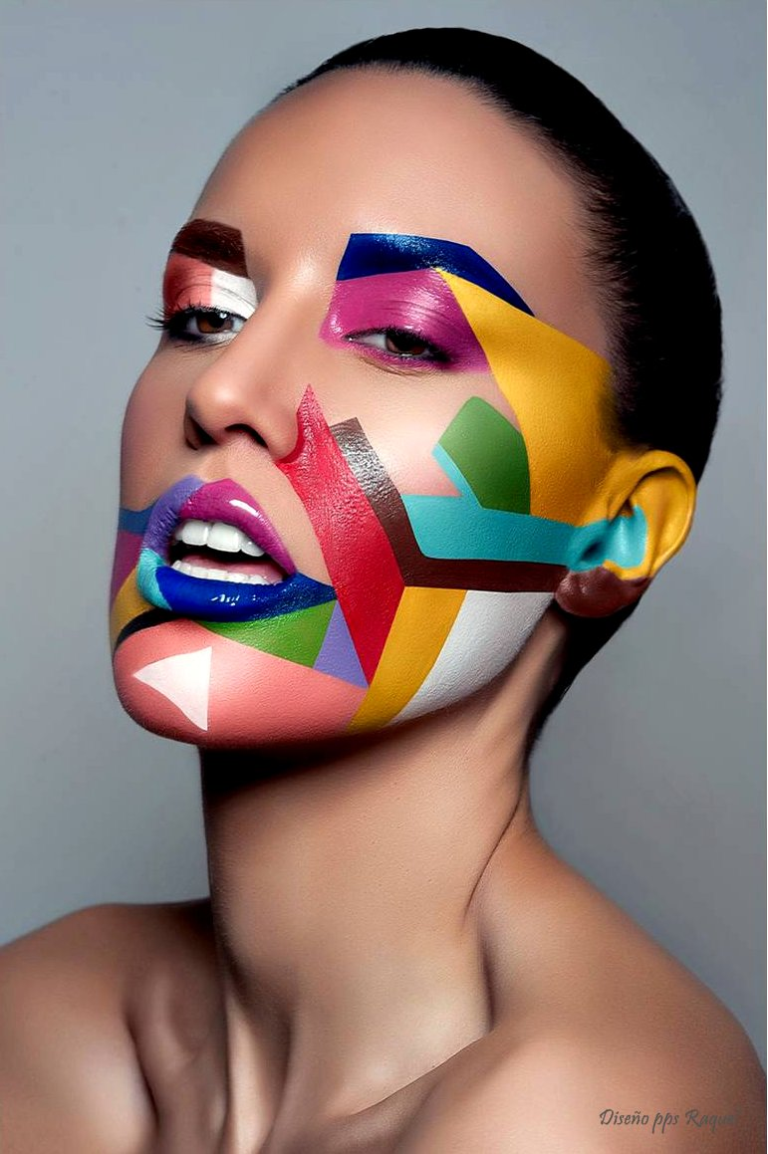

Slide 4




Slide 5



Slide 6
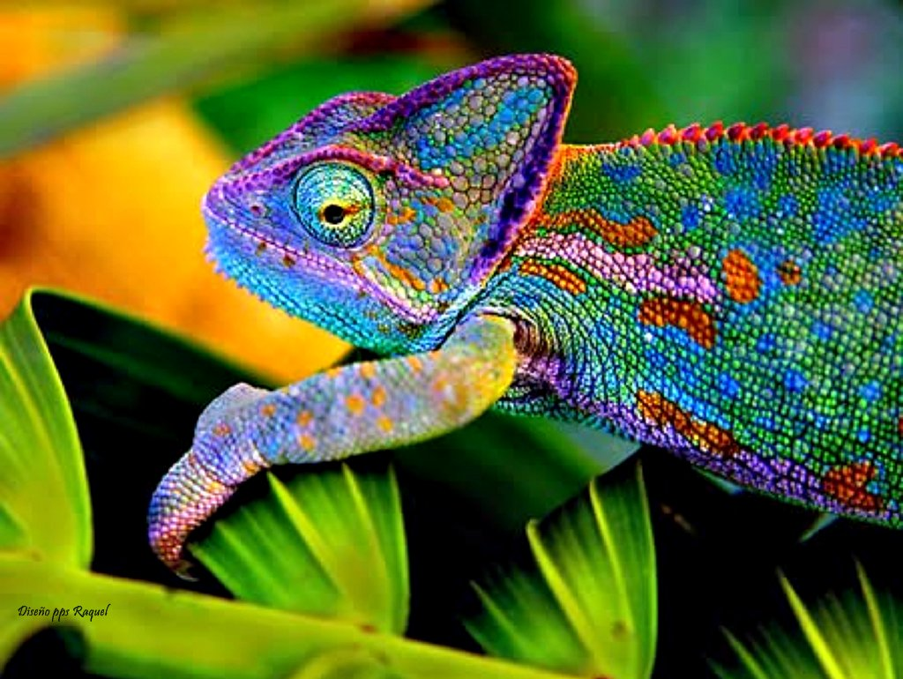


Slide 7
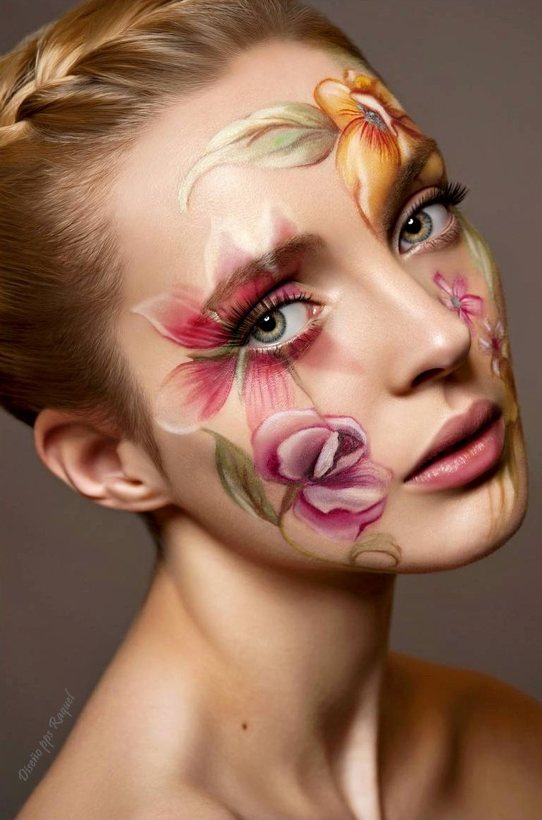
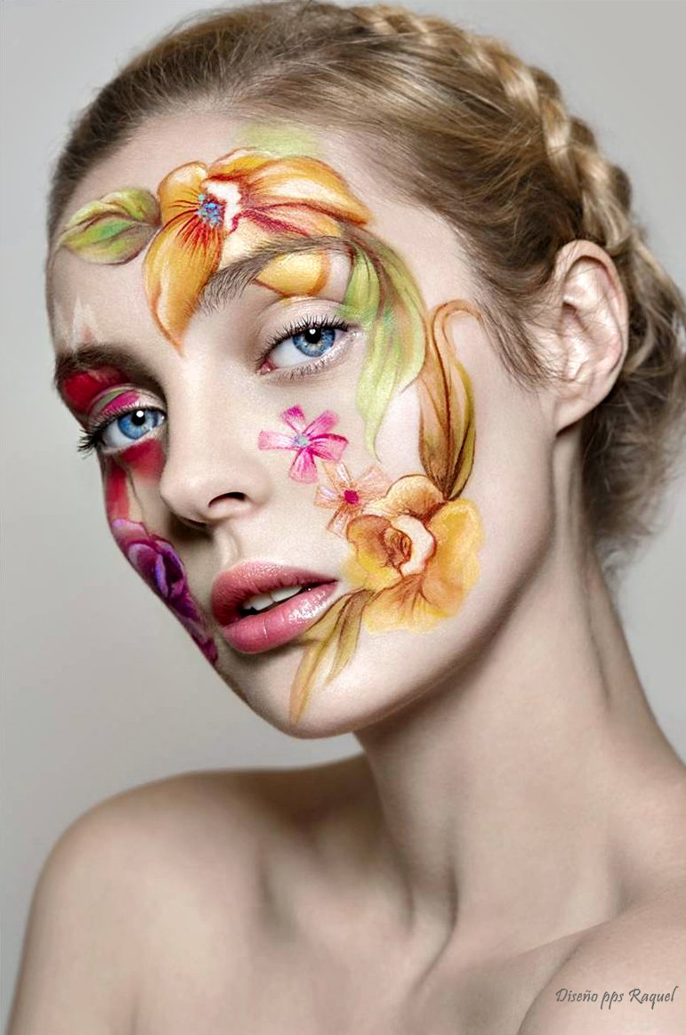

Slide 8
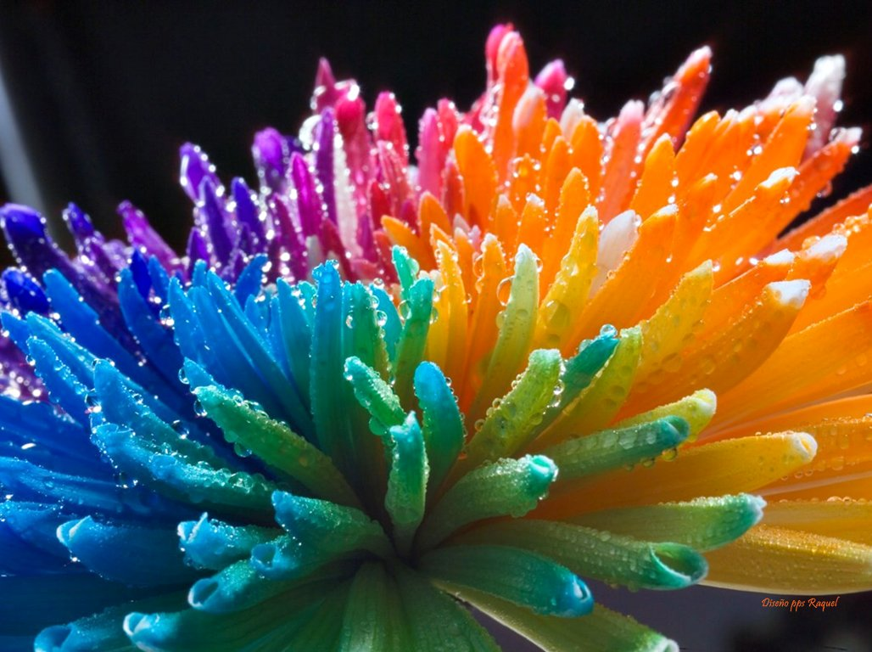


Slide 9






Slide 10

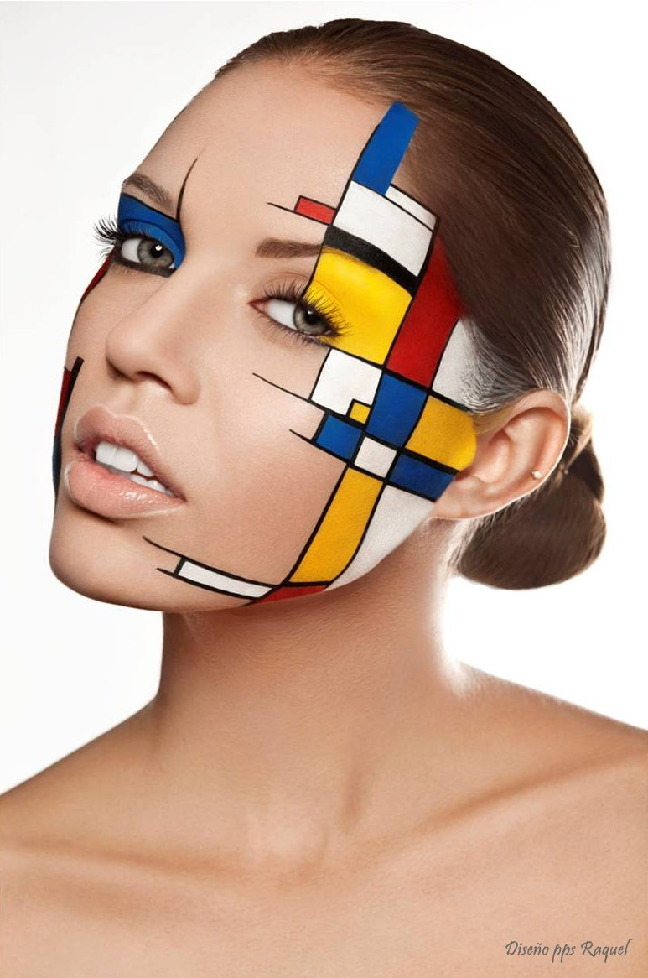

Slide 11
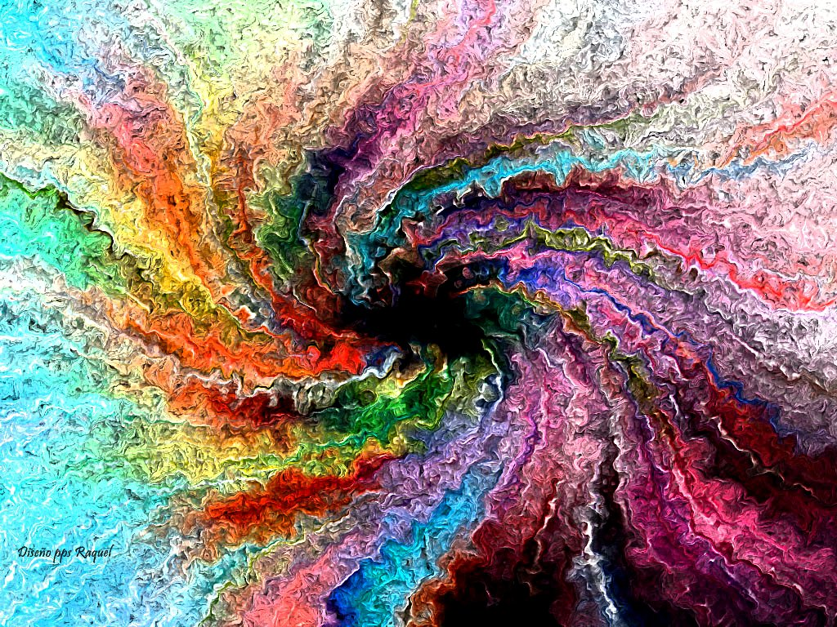

Slide 12


Slide 13
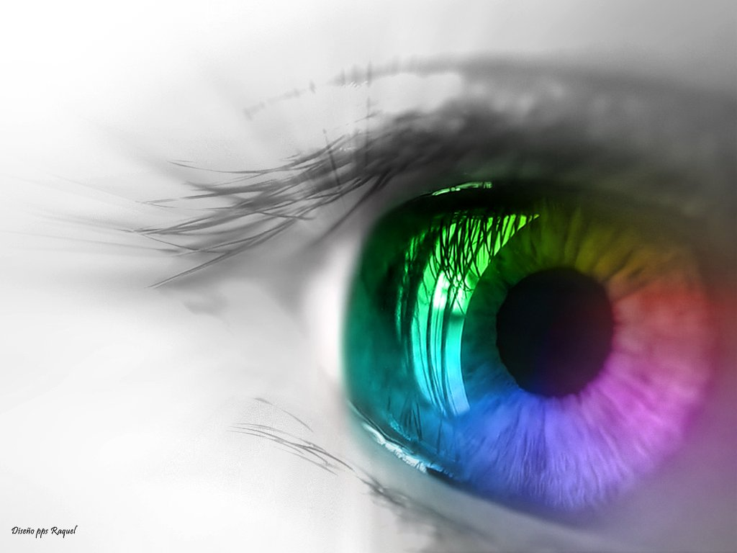


Slide 14
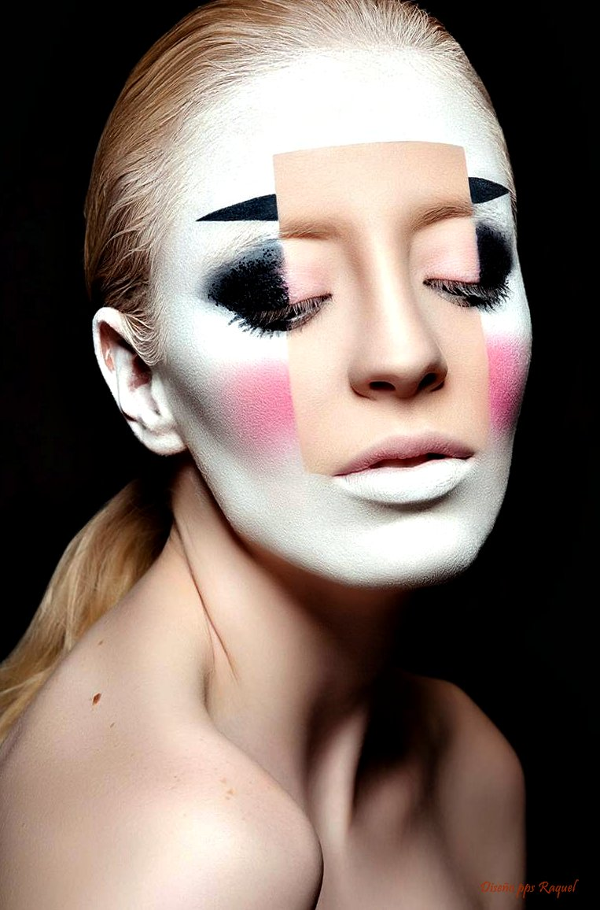
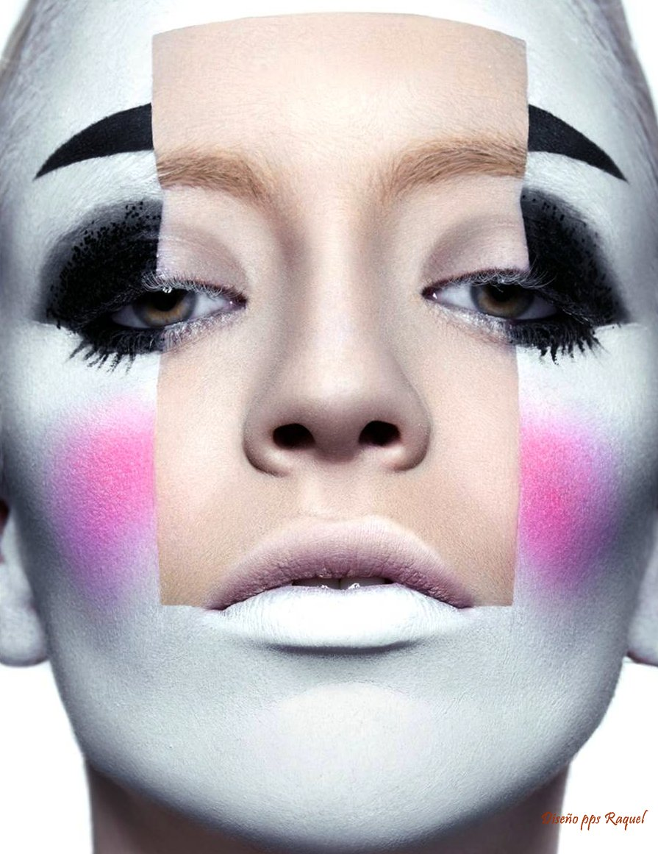

Slide 15



Slide 16



Slide 17
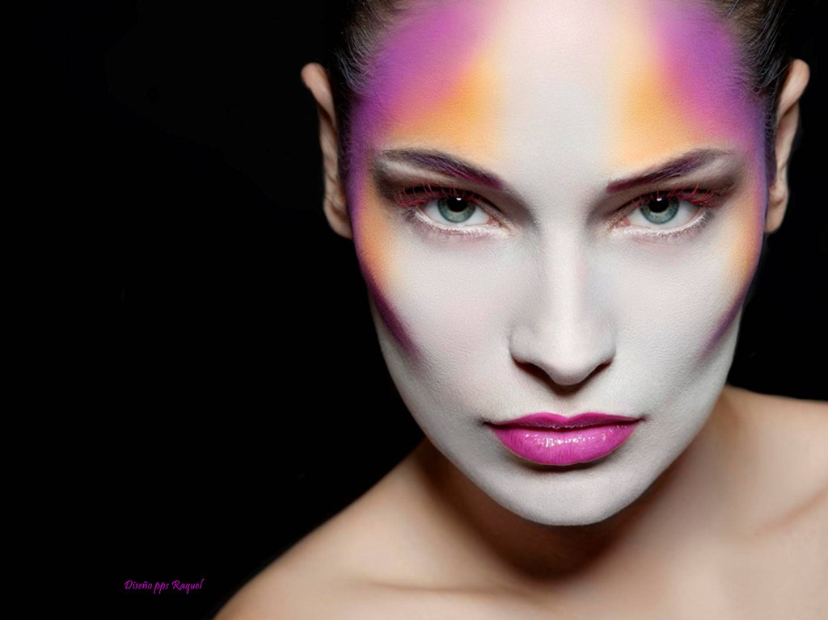

Slide 18

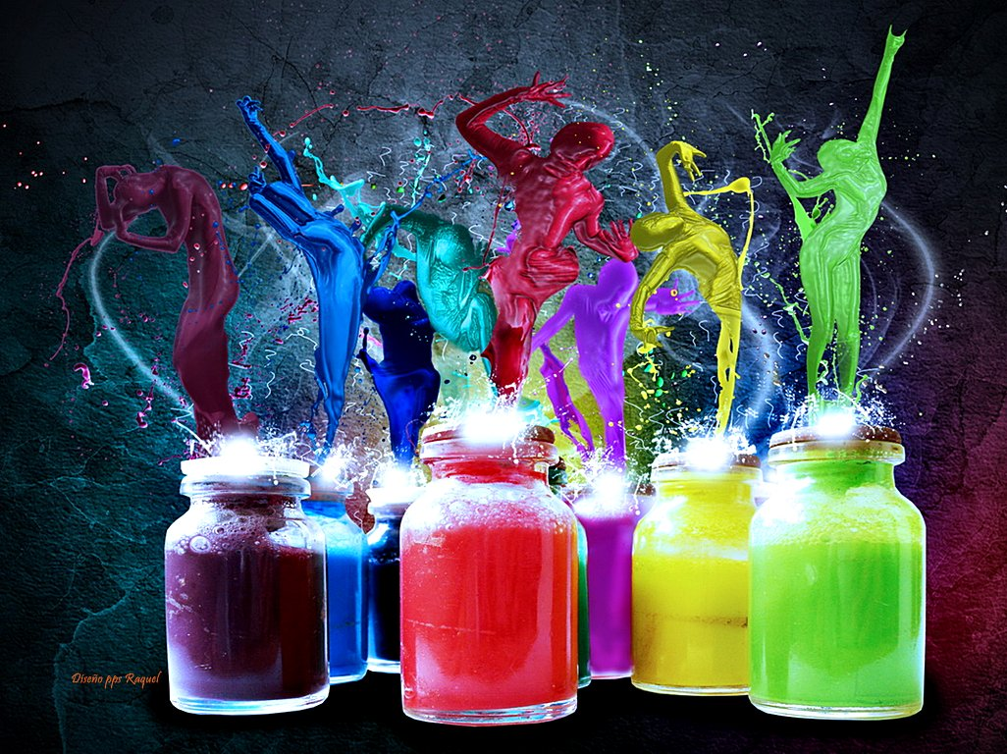

Slide 19



Slide 20
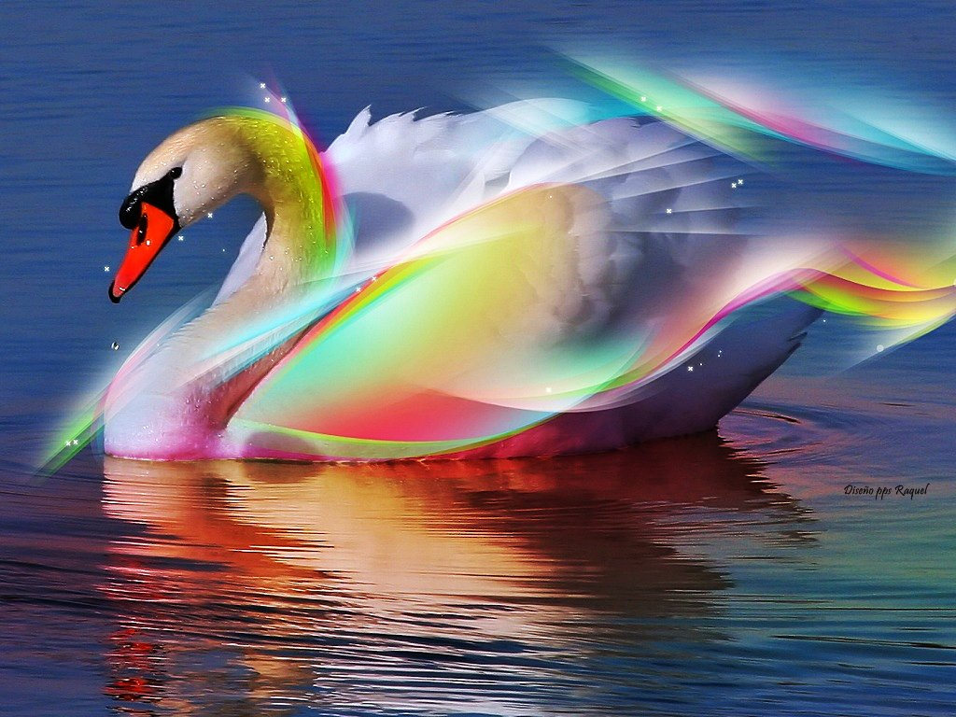



Slide 21



Slide 22




Slide 23
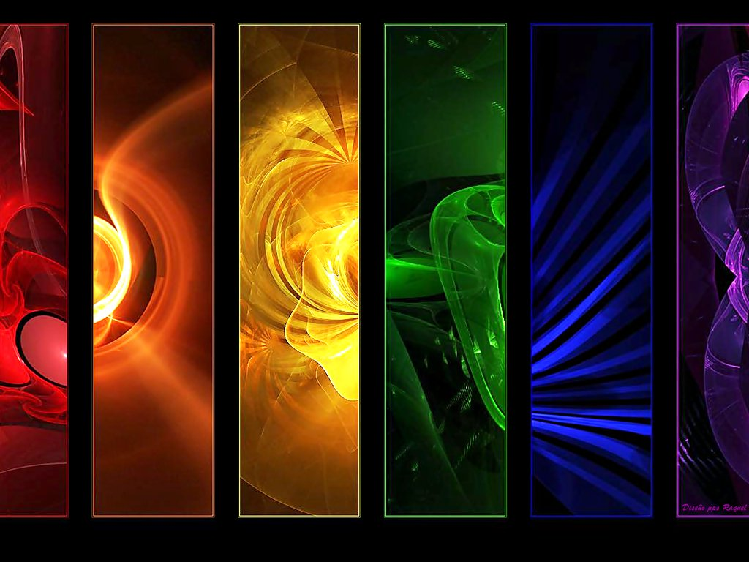


Slide 24


Slide 25



Slide 26
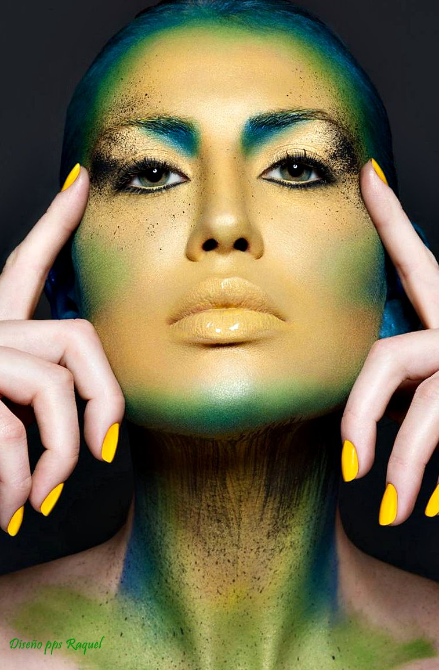


Slide 27


Slide 28







Slide 29
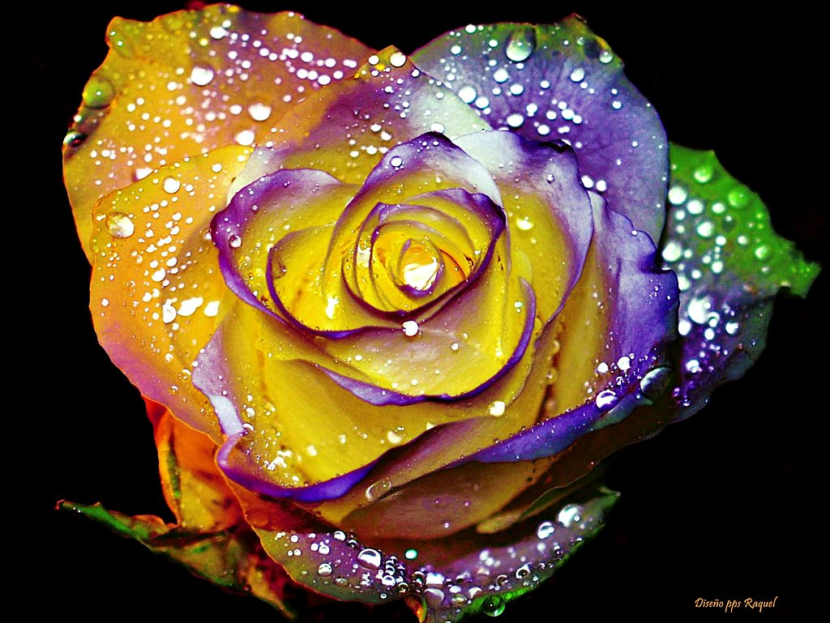


Slide 30

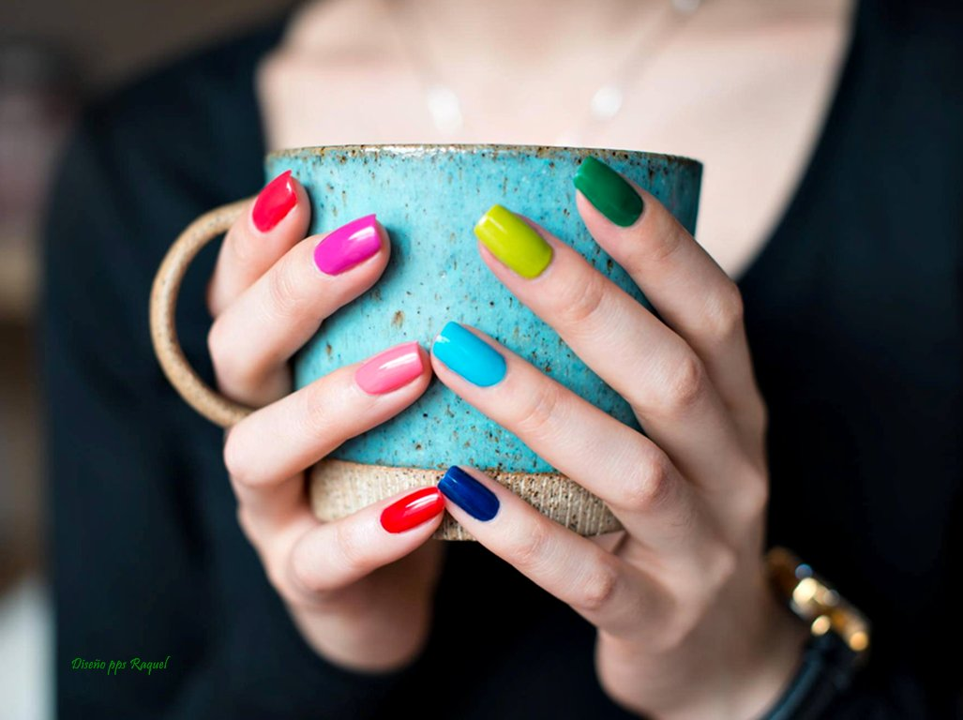

Slide 31


Slide 32



Slide 33
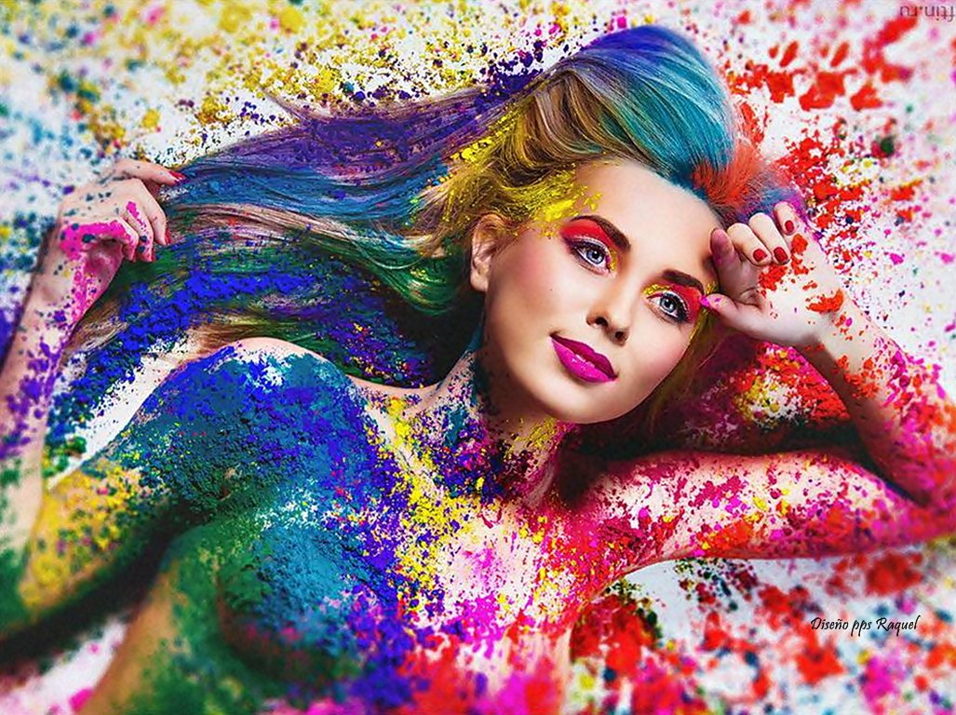


Slide 34


Slide 35
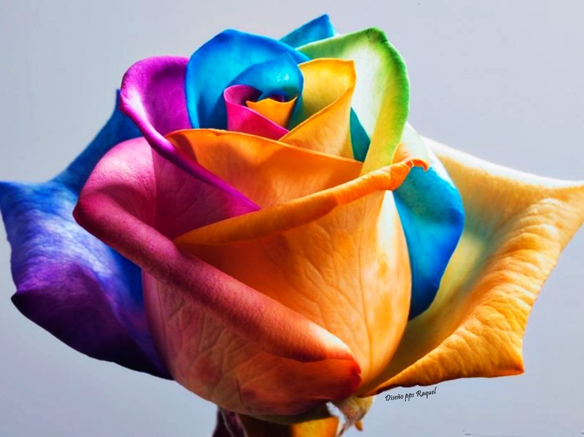

Slide 36
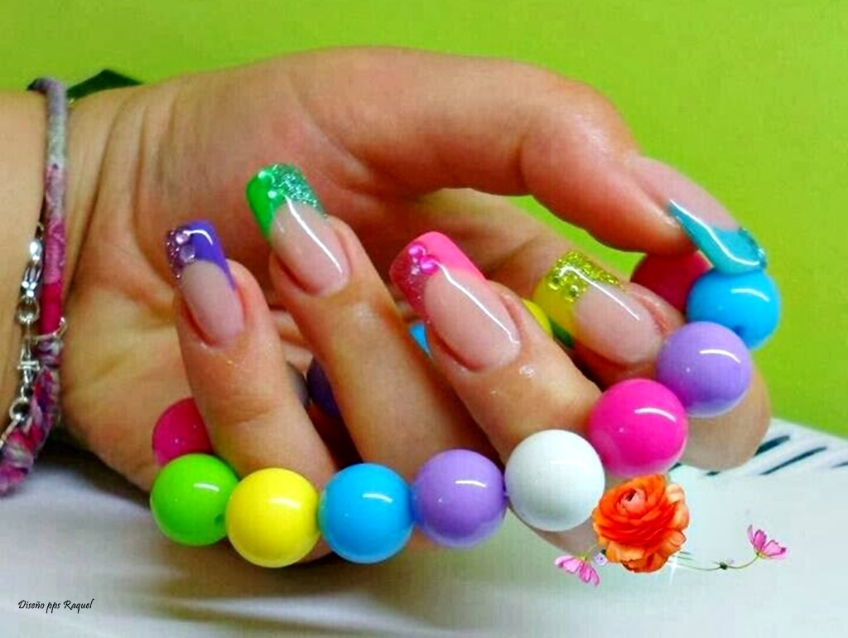


Slide 37



Slide 38




Accede a la sección que desees desde aquí:
PPS Exclusivos
Dedicatorias | Fechas Especiales | Graciosos | Historia y arte | Lugares | Musicales
Naturaleza y Ciencias | Política | Reflexión | Religiosos | Románticos | Salud
Si deseas recibir pps periódicamente en tu correo electrónico subscríbete aquí:

